Slide 1
레트로 게임기 만들어보기
인하대학교 소프트웨어융합공학과
12173975 엄희찬

Slide 2
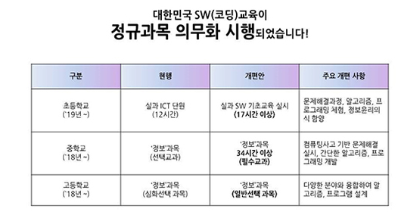
코딩교육 의무화
1.2018년부터 코딩교육이 초등,중등,고등학교에서 선택과목으로 의무화
2019년부터 초등학교 5,6학년이 되는 학생들은 실과 과목에 소프트웨어(SW)
교육이 신설, 알고리즘과 프로그래밍의 과정을 17시간 이상 의무적으로 받아야 함
2.KT,’AI 에듀팩 초급 패키지’ 출시
http://biz.chosun.com/site/data/html_dir/2019/09/30/2019093000863.html

Slide 3
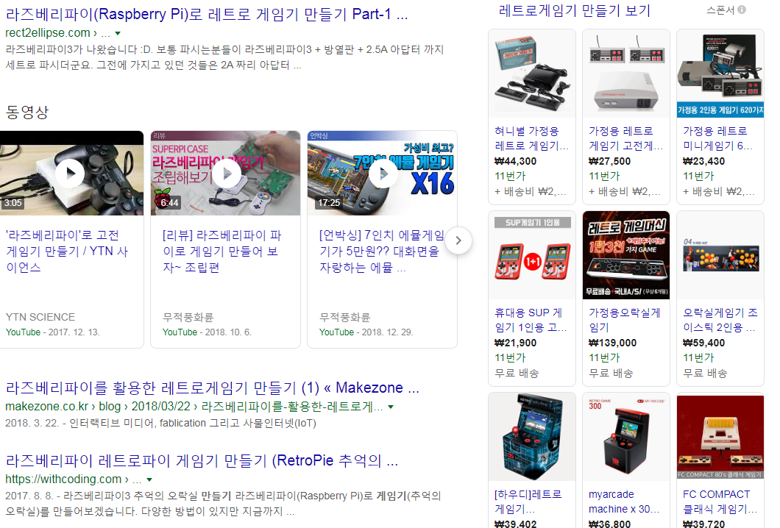
레트로게임기 만들기에 대한 시장 상황
사진). 라즈베리파이를 이용한 레트로게임기 검색
현재 대중적으로 라즈베리파이를 이용하여 제작을 많이 하고 있다.
-> 케이스를 제작하여 버튼과 조이스틱 LCD등을 조립하여 수작업으로 하드웨어 제작
-> 초,중학생들은 하드웨어 구현부터 어려움. -> 하드웨어를 완제품으로 제작하여 해결

Slide 4
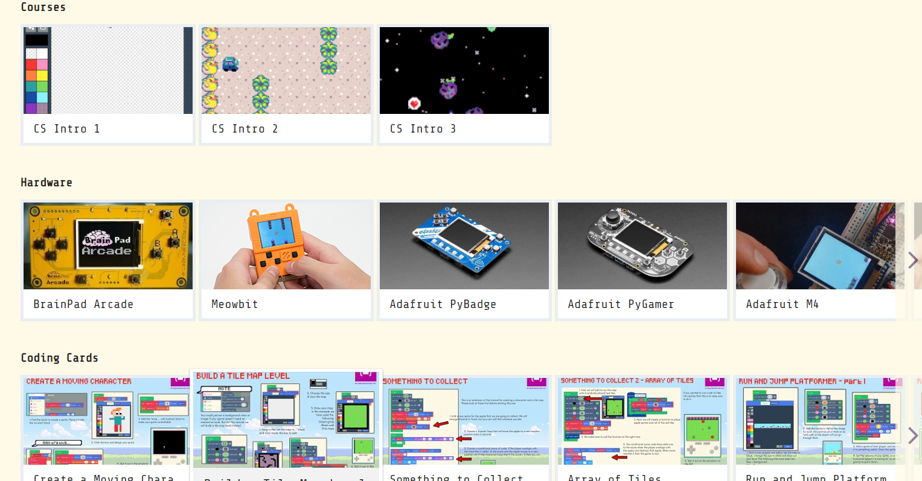
소개
1.Microsoft 사에서 개발한 컴퓨터 과학 학습 플랫폼인 MAKECODE를 이용하여
레트로 게임기를 제작해본다.
2. SW코딩 학습(에튜테크 기업 테크빌교육)
http://www.biztribune.co.kr/news/articleView.html?idxno=66230
3. 목표 - 하드웨어는 기본적인 뼈대 제작해서 제공.
아이들은 코딩 교육과 추가적인 하드웨어 제작
https://arcade.makecode.com/
메이크 코드 아케이드 홈페이지

Slide 5
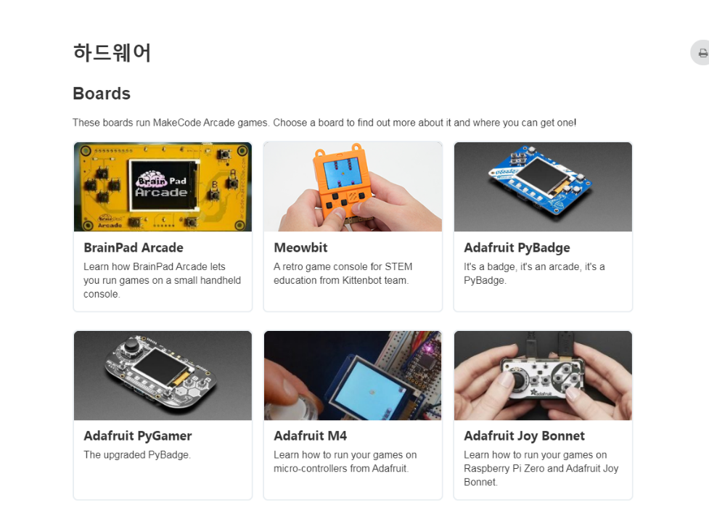
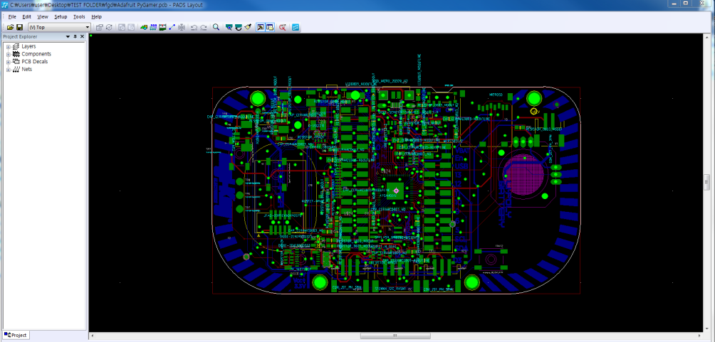
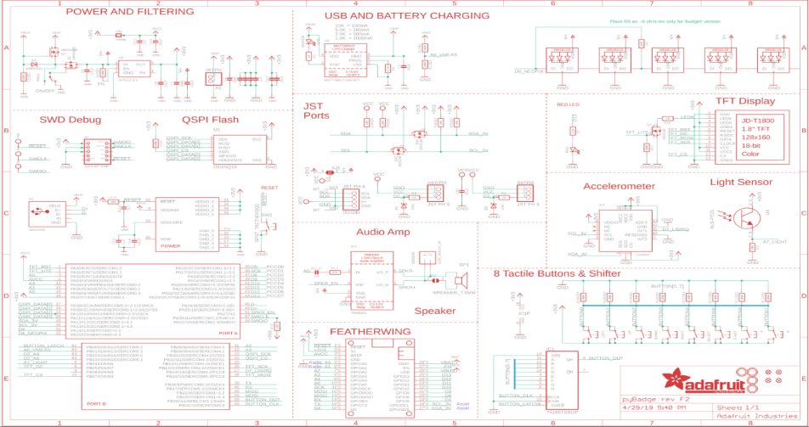
Hardware 제작
기존의 Board 를 변형 및 추가하여 제작
- Autodesk 사의 EAGLE 프로그램 사용 예정
회로도
PCB 파일

Slide 6
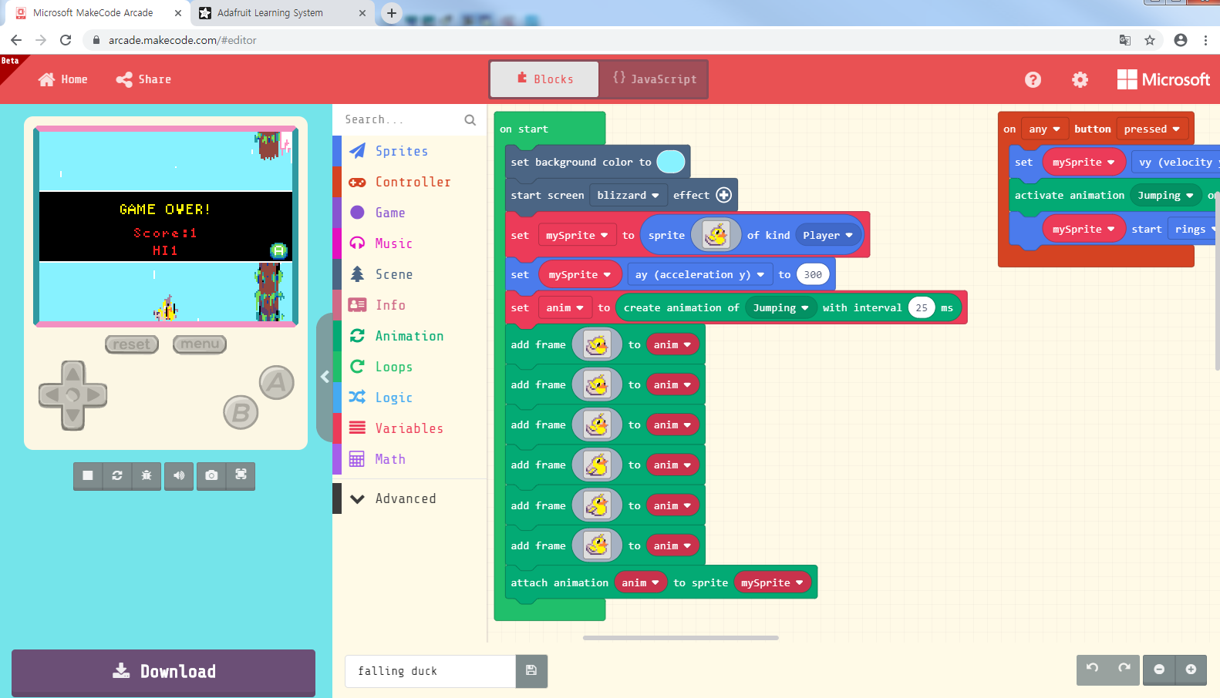
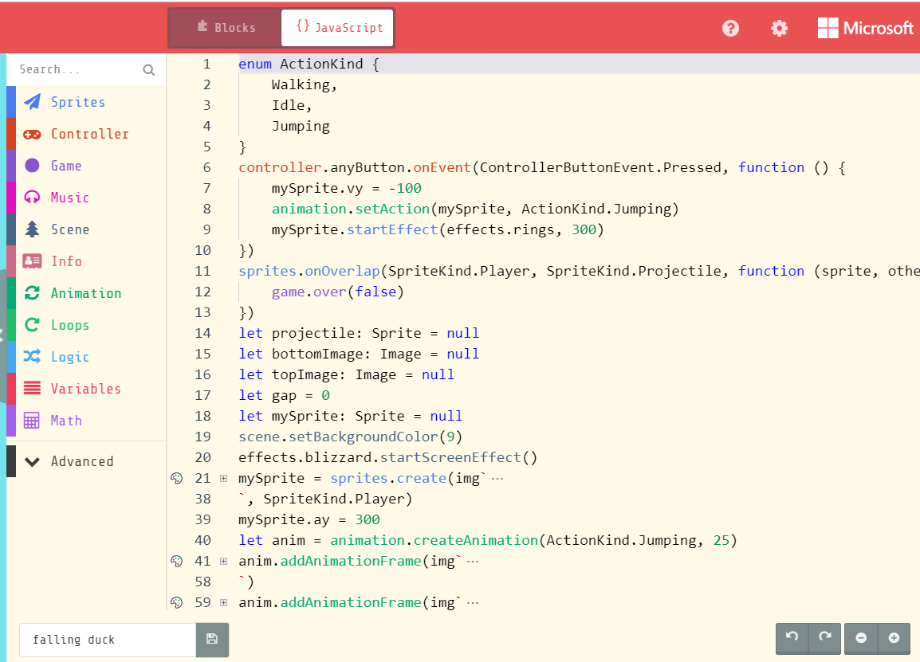
GAME 제작 방법
Block CODING 방식
JavaScript 방식

Slide 7
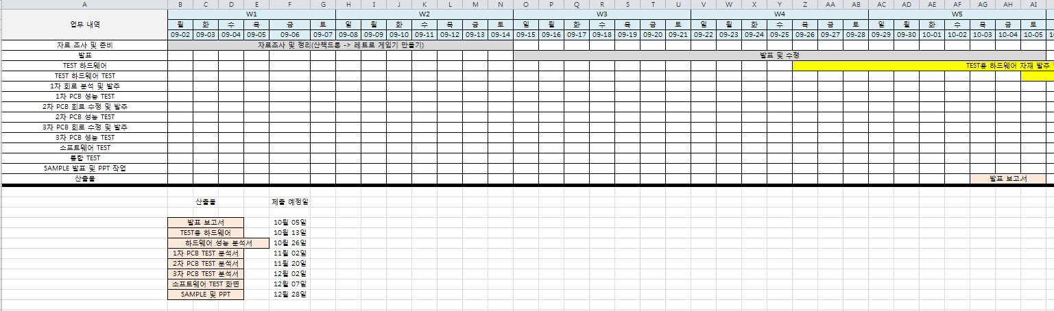
제작 및 발표 일정
레트로 게임기 만들기 일정

Slide 8
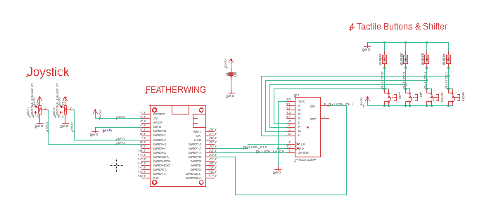
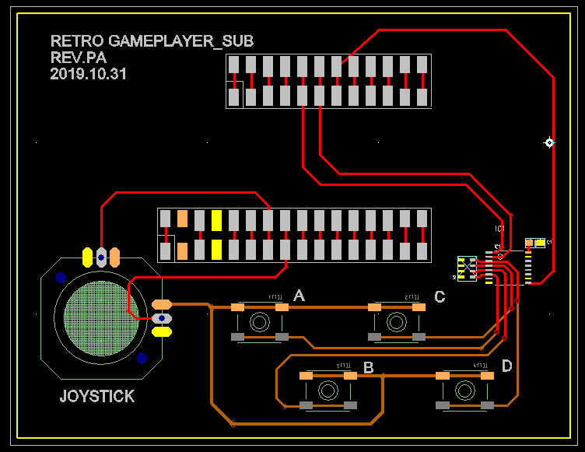
1차 TEST PCB 도면 작업

Slide 9
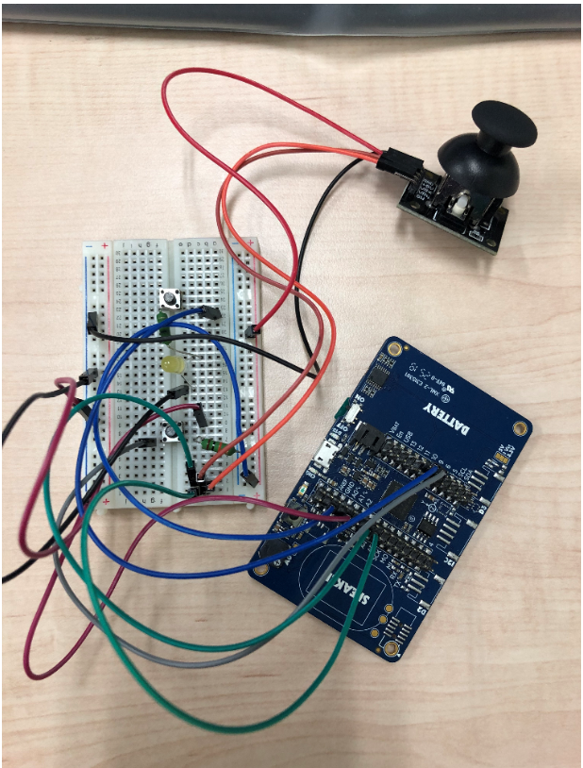
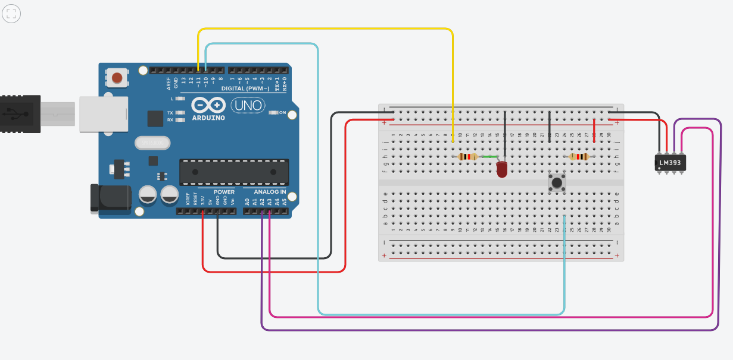
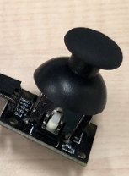
Sw Test
Tact SW 버튼과 joystick 으로 LED 키기 Test

Slide 10
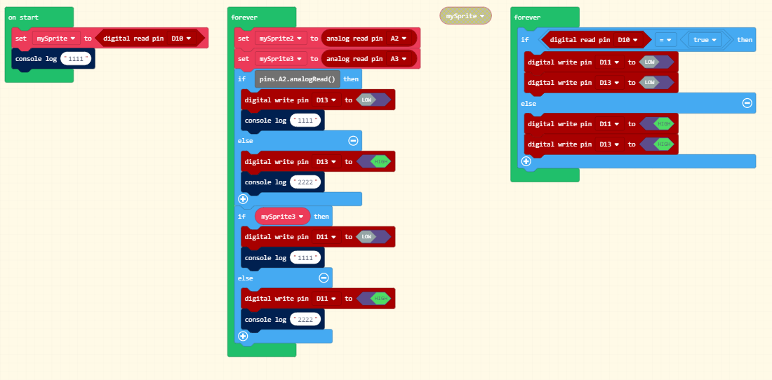
Sw Test

Slide 11
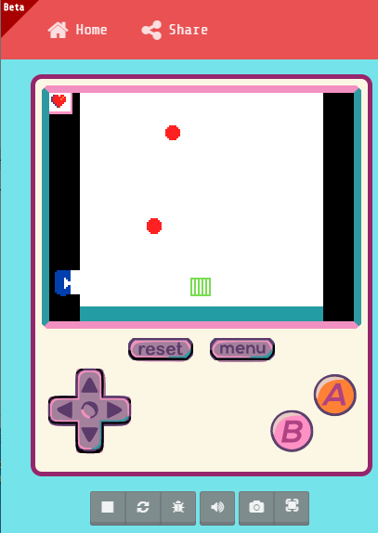
Sw Test
공 바구니에 담기 게임
- Joystick과 기울기 센서로 test 작업
Test PCB 11/18(월요일) 발주 예정
부품 납떔 11/22-25 예정

Slide 12
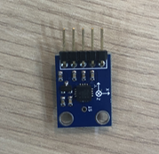
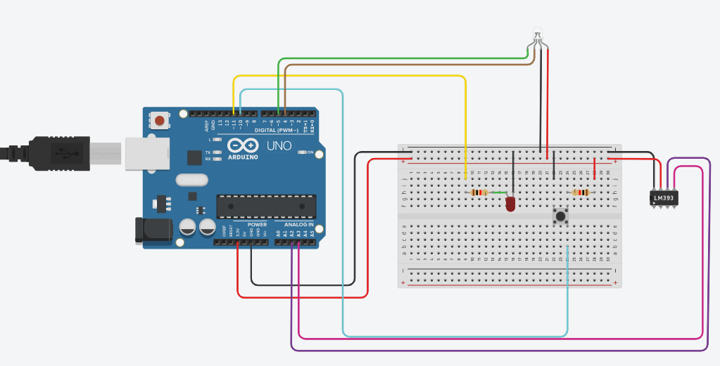

Sw Test2
자이로센서
자이로 센서로 바구니 이동하기

Slide 13
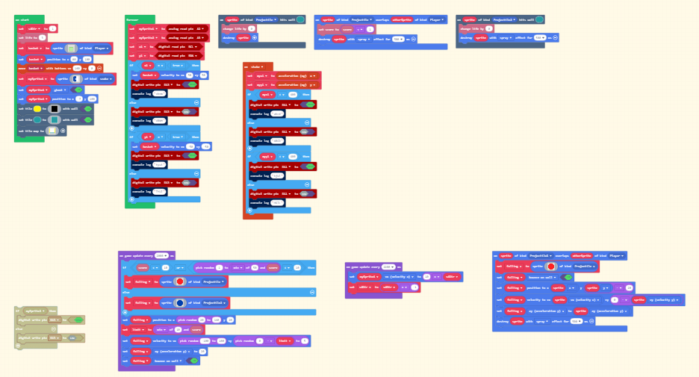
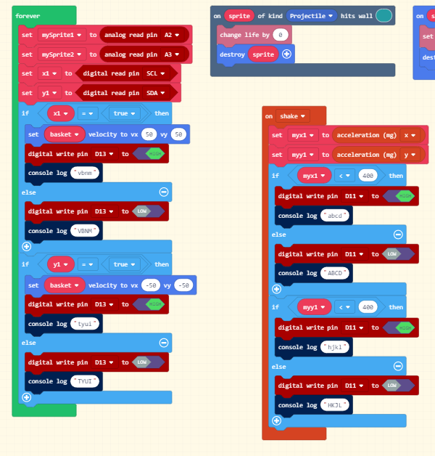
Sw Test2

Slide 14
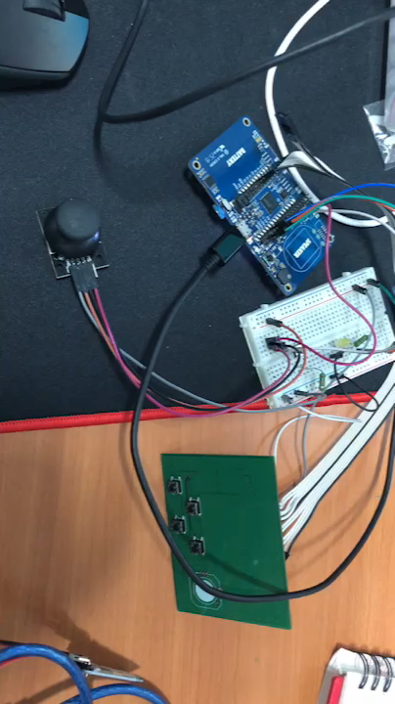
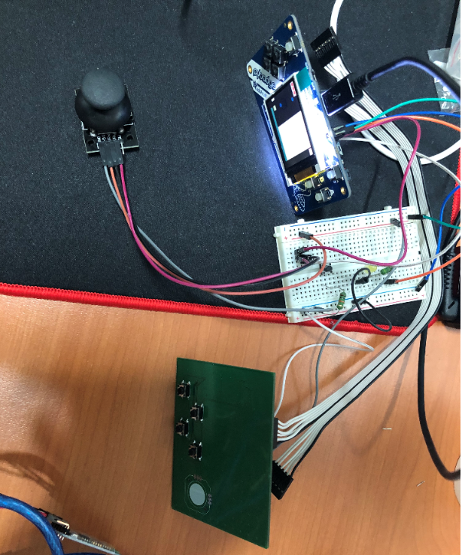
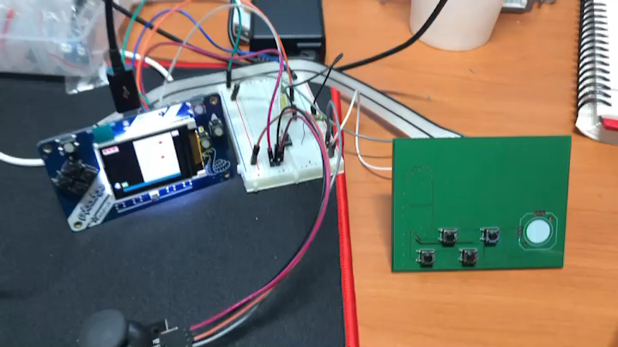
Sw Test3

Slide 15
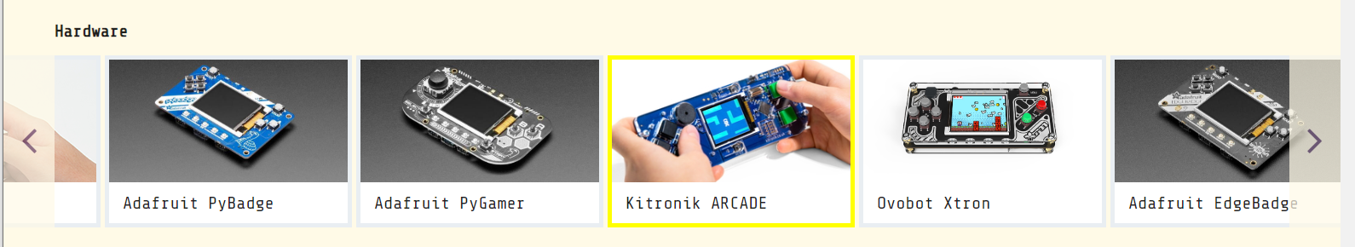
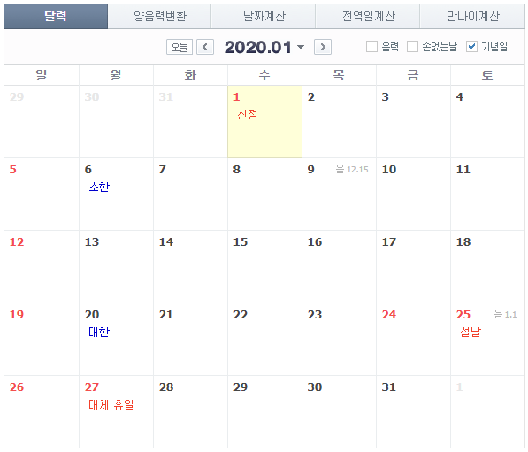
앞으로의 계획
프로젝트 시작한지 6개월 만에 새로운 보드 2개가 더 나왔음.
통합 보드 rev.A 발주 예정
통합 보드 rev.A , 부품 입고 예정
-Test 진행 하면서 작업 결과물
한글화 진행(매뉴얼) 예정

Slide 16
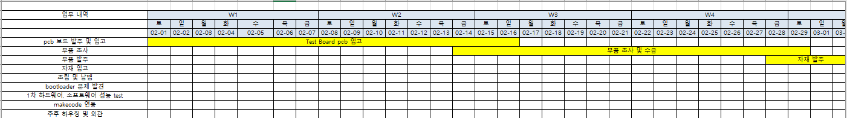
제작 및 발표 일정
레트로 게임기 만들기 일정

Slide 17
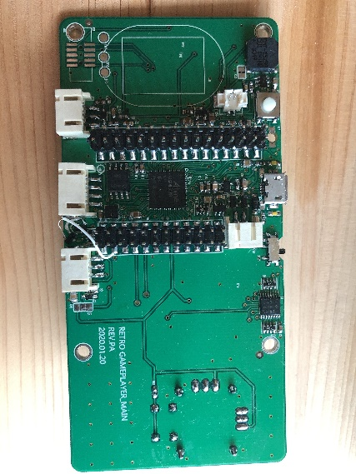
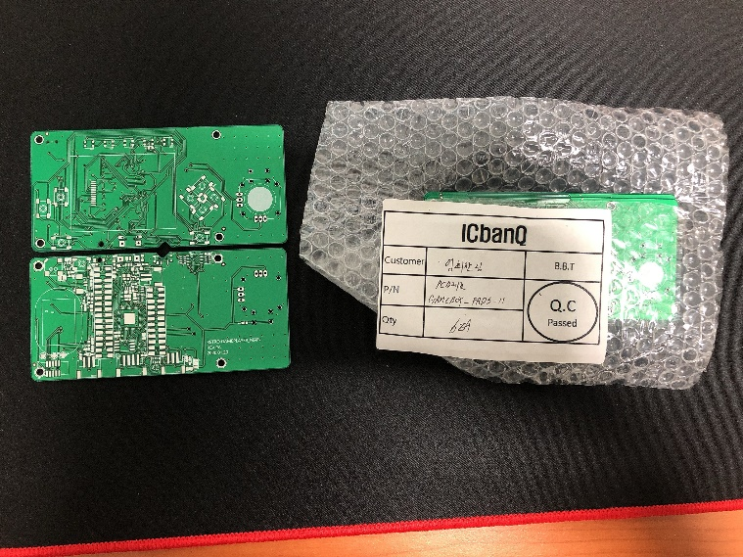
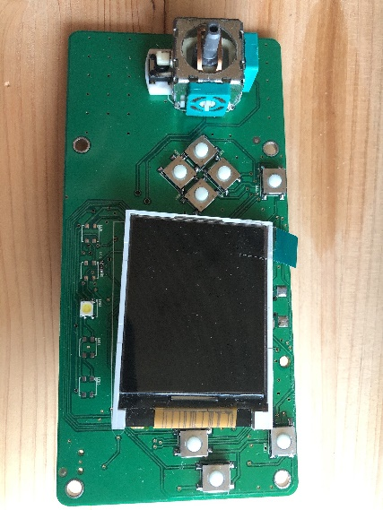
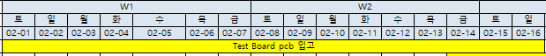
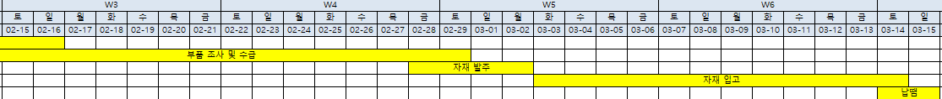
test board 진행 상황

Slide 18
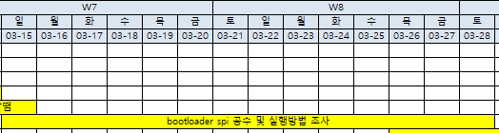
일정
현재 cpu에 아무 기본 프로그램도 들어가 있지 않은 공 cpu인데
기본 프로그램을 넣어주는 작업을 해야하는 상황
Bootloader 다루기가 여의치 않아 진행이 안되고 있는 상황입니다.
자료 조사를 조금 더 해보아야 할 듯 합니다.

Slide 19
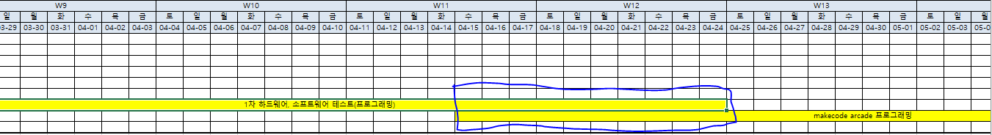
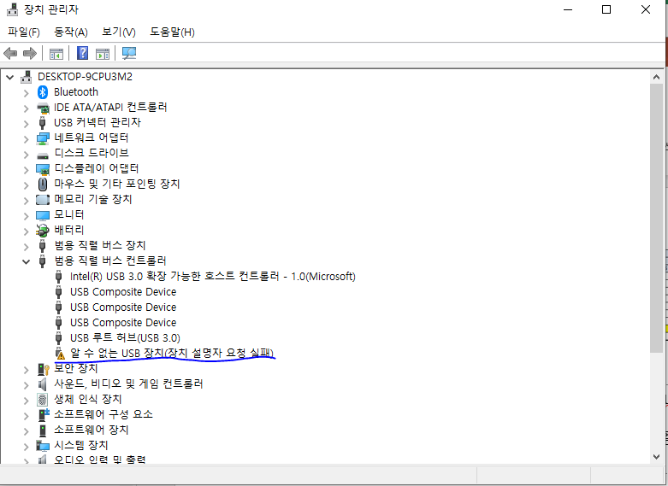
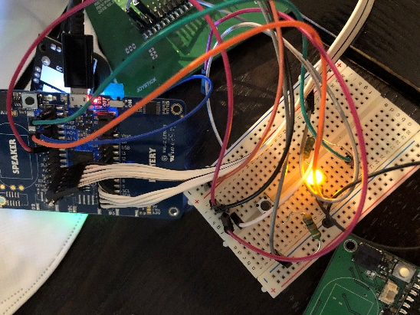
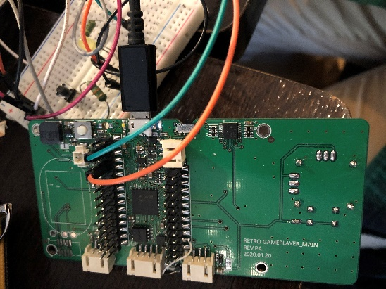
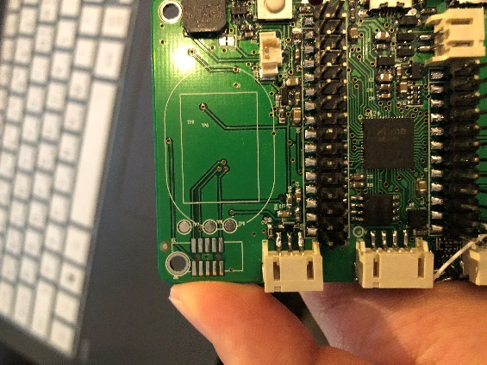

하드웨어 테스트 일정을 일주일 더 늘림
하드웨어 문제일 가능성도 있어 기존 제품과 비교하여 차근차근 하나씩 하드웨어 테스트중
현재 pc와 연결 하면 알수없는 장치로 인식
빨간 표시 부분 spi 펌웨어 부분인데 납땜이 안되있어 납땜 작업 진행 중

Slide 20
일정
현재 하드웨어 테스트 진행과 펌웨어 테스트 진행을 둘다 병렬로 진행 중
다음주 까지 완료 하는 것이 목표
안되면 차장님께 SOS 요청 예정….
(아직 기간이 남아서 최대한 피해 안 드리고 싶어서 혼자 해결하는 것을 다음주 목표)

Slide 21

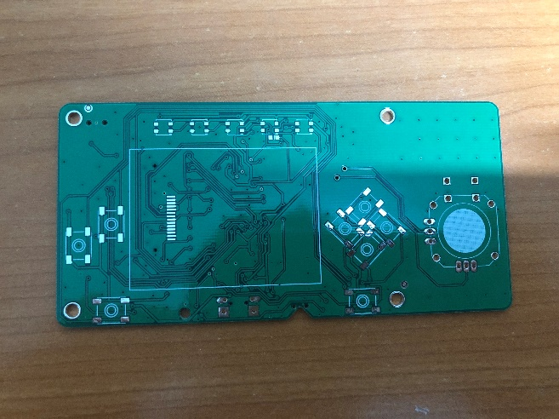
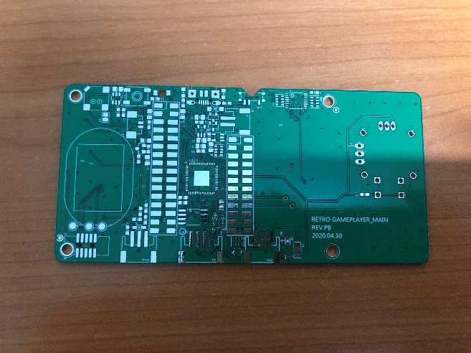
2차 test board 진행 상황
<-1차 test 보드 GND 서로 연결 안됨
<-2차 test 보드 GND 수정 완료
- 납땜 및 test 5/18~22

Slide 22
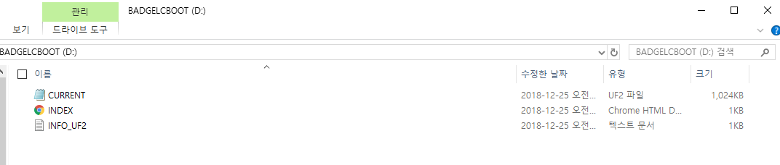
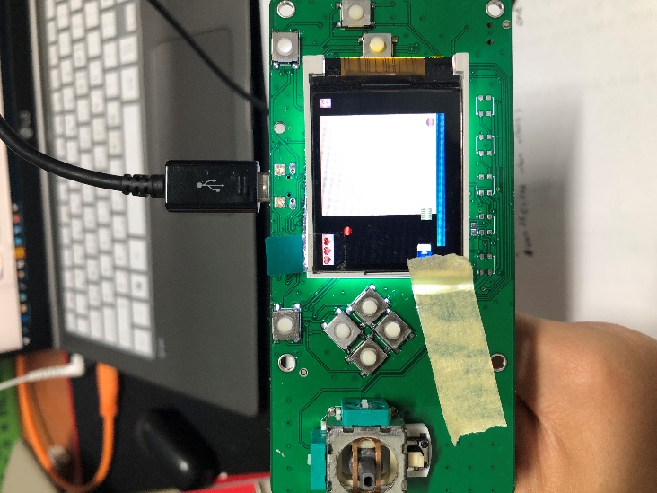
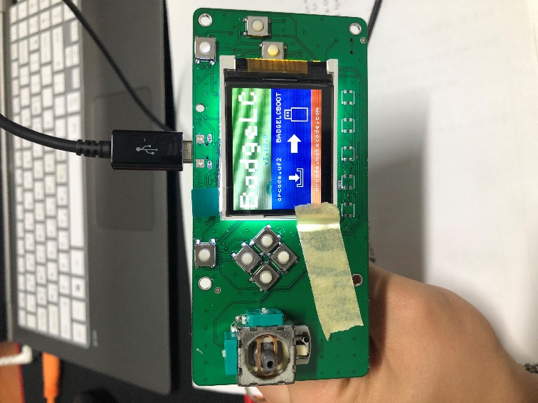
2차 test board 진행 상황(4학년 1학기)
<-bootloader 실행 완료
<-게임 구동 확인
- joystick 동작 확인

Slide 23
4학년 2학기 일정
조이스틱, 가속도 센서, 빛감지 센서 까지 확인 작업 예정
3d modeling 으로 하우징 제작 – 3d printer 사용 예정
지금 까지 한것들 문서화 및 회로도, 코드 정리 작업

Slide 24
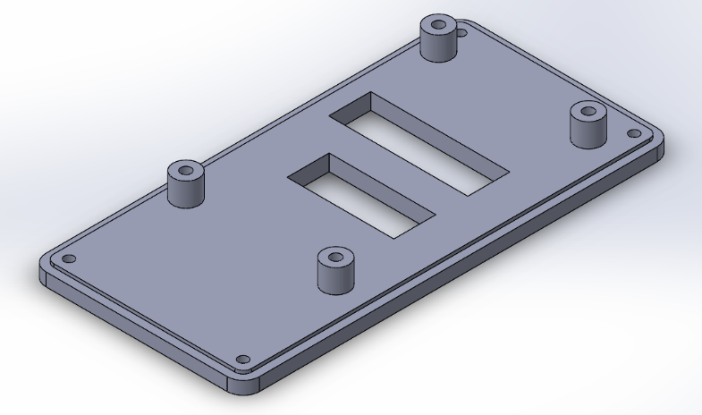
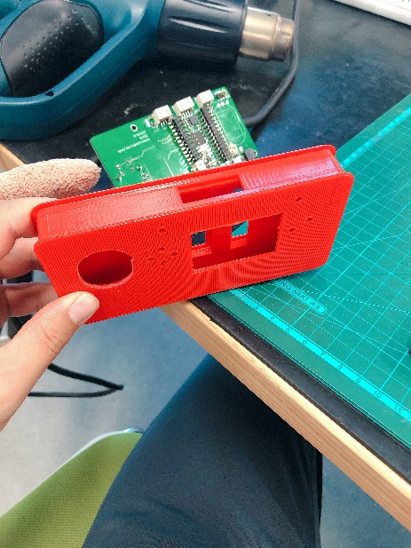
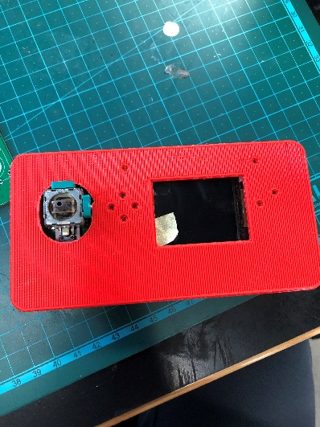
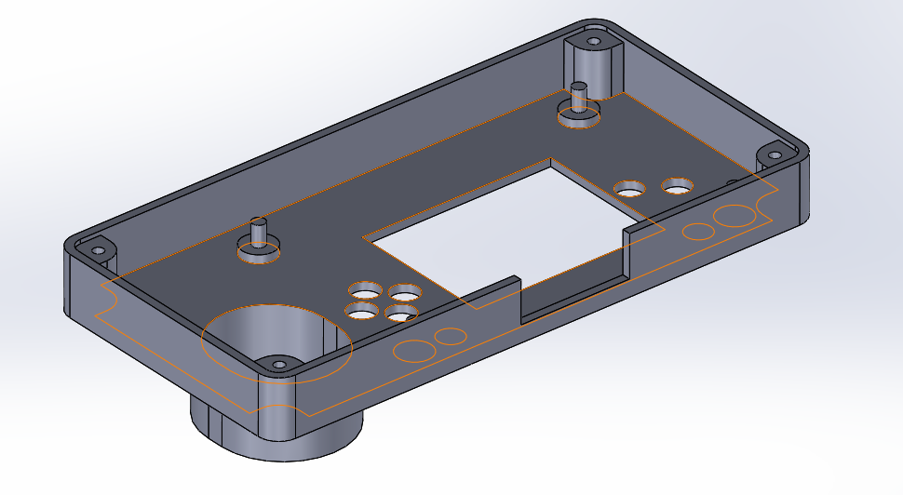
2차 test board 진행 상황(4학년 2학기)
<-3d printer로
하우징 제작 완료
<- 3d modeling

